Slide 1


ANALISIS
RASIO KEUANGAN
PERUSAHAAN
BY: CHUSNUL MAULIDINA HIDAYAT, S.M., M.M.

Slide 2

TOPIK BAHASAN
Pengertian Analisis Rasio Keuangan
Jenis-Jenis Rasio Keuangan
Fungsi dan Manfaat Analisis Rasio Keuangan
Contoh dan Penerapan Analisis Rasio Keuangan

Slide 3

Pengertian Analisis Rasio Keuangan
Rasio keuangan adalah alat yang digunakan untuk menganalisis kondisi keuangan dan kinerja perusahaan. Analisis rasio keuangan pada laporan keuangan berguna untuk membantu mengantisipasi kondisi dimasa depan.

Slide 4


Jenis-Jenis Rasio Keuangan
Rasio Profitabilitas
Rasio Likuiditas
Menurut
BRIGHAM & HOUSTON
Rasio Solvabilitas
2010:134
Rasio Aktivitas
Rasio Penilaian

Slide 5




Rasio Profitabilitas
Rasio yang mengukur kemampuan perusahaan dalam memperoleh sebuah laba
Return On Asset
Return On Investment
Return On Equity
Return Of Sales

Slide 6



Rasio Likuiditas
Rasio yang mengukur seberapa liquid suatu perusahaan, atau bagaimana perusahaan sanggup membayar kewajiban jangka pendeknya
Current Ratio
Cash Ratio
Quick Ratio

Slide 7


Rasio Solvabilitas
Rasio yang mengukur sejauh mana kebutuhan keuangan perusahaan dibiayai oleh hutang
Debt to Equity Ratio
Debt to Total Asset Ratio

Slide 8



Rasio Aktivitas
Rasio yang mengukur efisiensi perusahaan dalam menggunakan aktivanya
Perputaran Persediaan
Perputaran Piutang
Perputaran Aktiva

Slide 9


Rasio Penilaian
Rasio yang mengukur kemampuan manajemen untuk menciptakan nilai pasar agar melebihi biaya modalnya
Price Earning Ratio
Human Resource Generalist
Market to Book Value Ratio

Slide 10

Fungsi dan Manfaat Analisis Rasio Keuangan
Bagi Manajemen
Bagi Pemegang Saham
untuk mengevaluasi kinerja perusahaan, kompensasi, pengembangan karir
untuk mengetahui kinerja perusahaan, pendapatan, keamanan investasi
Bagi Kreditor
Bagi Pemerintah
untuk mengetahui kemampuan perusahaan melunasi utang beserta bunganya
pajak, persetujuan untuk go public

Slide 11
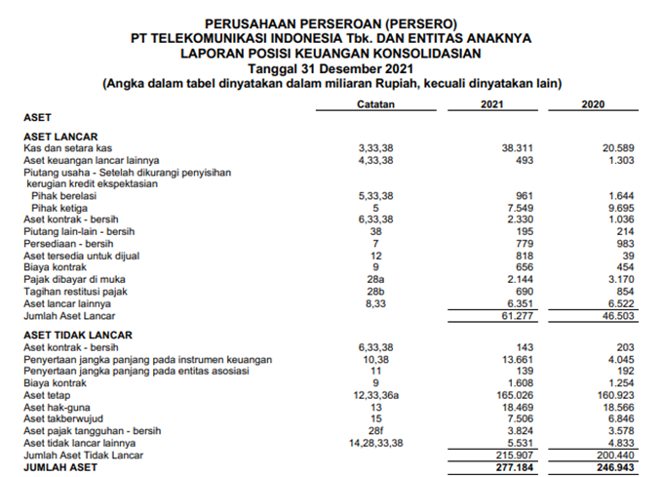
Penerapan Analisis Rasio Keuangan

Slide 12
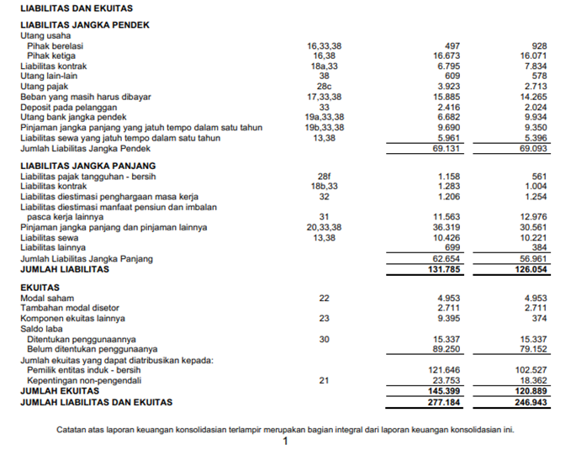
Penerapan Analisis Rasio Keuangan

Slide 13
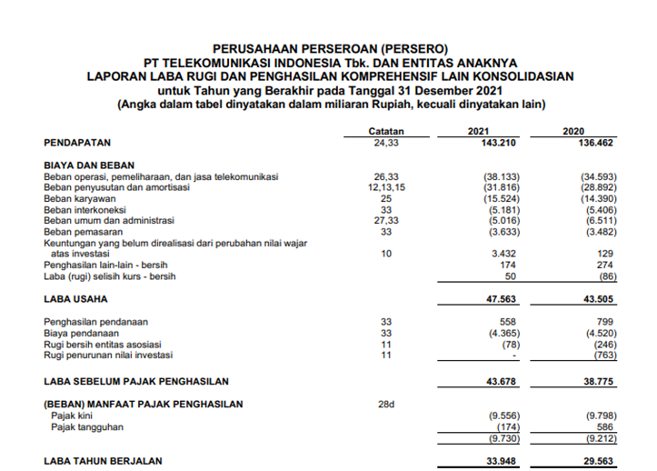
Penerapan Analisis Rasio Keuangan

Slide 14
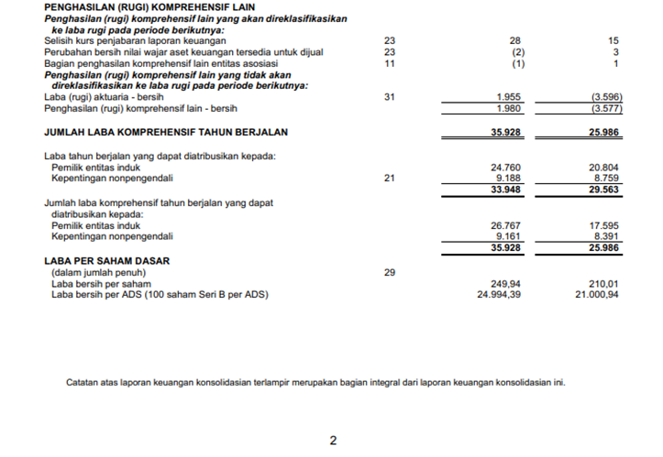
Penerapan Analisis Rasio Keuangan

Slide 15

Contoh Analisis Rasio Keuangan
Rasio Profitabilitas
Rasio Likuiditas
Rasio Solvabilitas
Rasio Aktivitas
Rasio Penilaian

Slide 16
THANK YOU
FOR YOUR ATTENTION

